Slide 1
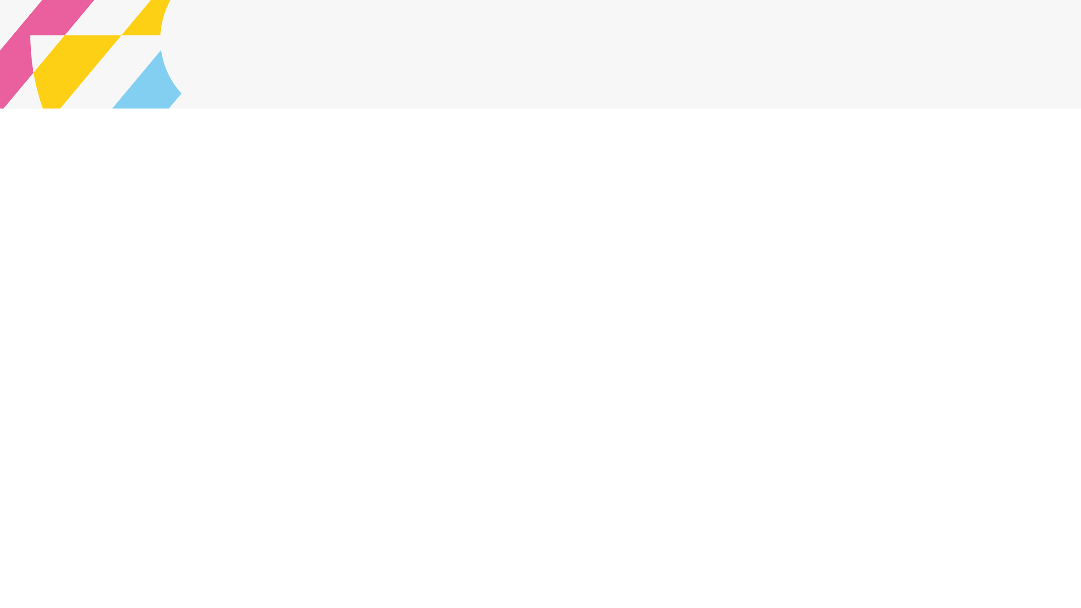
Clase grabada
Recibe una cálida:
¡Bienvenida!
Te estábamos esperando 😁

Slide 2


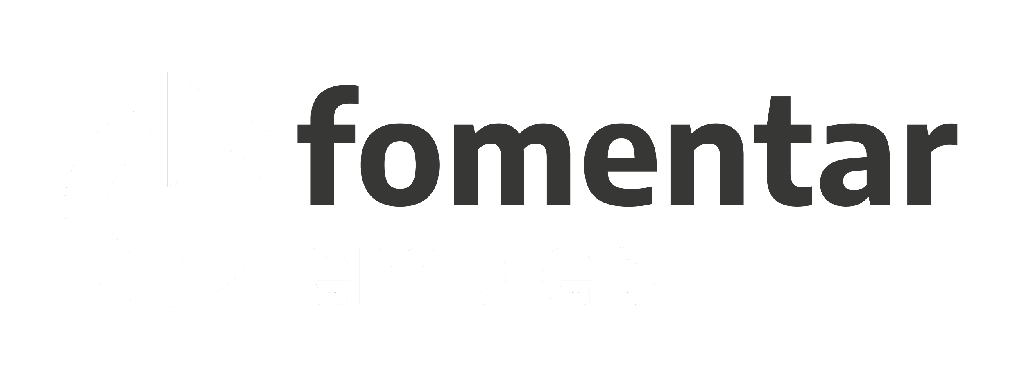





Slide 3


POO en Java
Clase grabada

Slide 4
Java y sus fundamentos
Plan formativo: POO en Java

Slide 5
HOJA DE RUTA
¿Cuáles skill conforman el programa?
1.
3.
El entorno Java para la programación
Start!🏁
Programación Orientada a Objetos
Java
Proyecto Individual
Level Up!🚀
high level🥇
2.
4.

Slide 6
REPASO CLASE ANTERIOR
En la clase anterior trabajamos 📚:
Arreglos
Notes:
Nota: usar para recordar los temas vistos en la clase anterior y establecer un puente con los temas que se abordarán en esta clase.

Slide 7
LEARNING PATHWAY
¿Sobre qué temas trabajaremos?
8
Start!🏁
Función
Calculadora 3.0
El entorno Java para la programación
Funciones y Procedimientos
Procedimientos
Procedimiento Arreglado

Slide 8
OBJETIVOS DE APRENDIZAJE
¿Qué aprenderemos?
Reconocer la importancia de los subprogramas
Comprender el uso de funciones
Aprender la implementación de procedimientos
Notes:
Son los objeivos de la clase.

Slide 9

Rompehielo🥶
Chat descompuesto: 🙌
El moderador enviará la siguiente frase al chat: “Llenar una taza con agua caliente”
A continuación, deben enviar mensajes en el chat que completen los pasos faltantes en la frase según crean conveniente.
Analicemos entre todos: ⚙️
¿Cómo cada mensaje fue transformado en pasos específicos?
¿Cómo podríamos agrupar estos pasos en bloques de código que puedan ser reutilizados en diferentes situaciones?
Consigna: ✍️
Cada participante deberá reescribir el mensaje basándose en el último mensaje recibido, pero enfocándose en una instrucción lógica o paso en un algoritmo.
Notes:
Pensar juegos disparadores, o preguntas disparadoras para introducir el tema de la clase.

Slide 10

1.
Funciones

Slide 11

Funciones
¿Qué es una función?:
Una función en programación es un bloque de código reutilizable que realiza una tarea específica. Funciona como una pequeña unidad de trabajo que acepta entradas (llamadas parámetros) y puede producir salidas (un valor de retorno). Las funciones permiten dividir un programa en partes más pequeñas y manejables, lo que facilita la comprensión, el mantenimiento y la reutilización del código.
Una función es un subprograma que tiene 3 componentes importantes:
Los parámetros son los valores que recibe la función como entrada;
El bloque de código son las operaciones que hace la función;
El resultado (o valor de retorno) es el valor final que entrega la función.
Notes:
Nota: slides para trabajar teoría

Slide 12
Funciones
¿Cómo se declara una función?:
Al definir una función, establecemos su firma, que incluye el tipo de datos que retorna la función y los tipos y nombres de los parámetros que acepta. Los parámetros son variables locales que reciben valores cuando se llama a la función, y estos valores se utilizan dentro del bloque de código para realizar operaciones.
[acceso][modificador][tipo] nombreFuncion(parametro1, parametro2,...){
//Bloque de instrucciones
return valor; }
Es posible tener funciones con 0 o más argumentos y pueden estar definidas por el propio usuario o, en muchas ocasiones, ser funciones definidas por el propio compilador.
Notes:
Nota: slides para trabajar teoría

Slide 13
Funciones
¿Cómo se invoca una función?:
Una función definida por el usuario se invoca haciendo referencia a su nombre. En Java:
…
nombreFuncion (lista de parámetros reales o actuales)
…
La sentencia nombreFuncion acompañada de los parámetros es la que inicia la ejecución de la función. El control de ejecución lo toma la función, ejecuta secuencialmente cada una de sus sentencias, y cuando termina de ejecutarse, le devuelve el control al programa llamador
Notes:
Nota: slides para trabajar teoría

Slide 14
Funciones
Una llamada a una función implica los siguientes pasos:
A cada parámetro formal se le asigna el valor original de su correspondiente parámetro actual.
Se ejecuta el cuerpo de acciones de la función.
Se devuelve el valor de la función al nombre de la función y se retorna al punto de llamada.
Notes:
Nota: slides para trabajar teoría

Slide 15
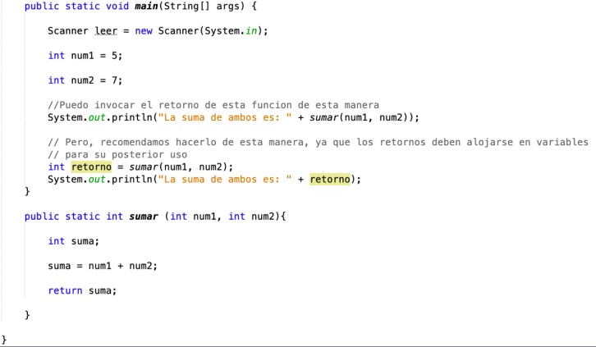
Funciones
Una llamada a una función implica los siguientes pasos:
Notes:
Nota: slides para trabajar teoría

Slide 16
Funciones
Consejos acerca de return:
Cualquier instrucción que se encuentre después de la ejecución de return NO será ejecutada. Es común encontrar funciones con múltiples sentencias return al interior de condicionales, pero una vez que el código ejecuta una sentencia return lo que haya de allí hacia abajo no se ejecutará.
El tipo de valor que se retorna en una función debe coincidir con el del tipo declarado a la función, es decir, si la función se declara int, el valor retornado debe ser un número entero.
Notes:
Nota: slides para trabajar teoría

Slide 17
LIVE CODING
Ejemplo en vivo
Creando una función en Java:
Vamos a crear un algoritmo que a través de una función convierta una cantidad de euros introducida por teclado a otra moneda, estas pueden ser a dólares, yenes o libras. La función tendrá como parámetros, la cantidad de euros y la moneda a convertir (cadena).
El cambio de divisas es:
* 0.86 libras es un 1 €
* 1.28611 $ es un 1 €
* 129.852 yenes es un 1 €
Notes:
Nota: slide para puntualizar lo que se realizará en el ejemplo en vivo, por ejemplo un paso a paso de lo que se verá. Usar en caso de que sea necesario y elegir en qué momento. No es obligatorio que esté acá.

Slide 18
LIVE CODING
Ejemplo en vivo
Creando una función: Paso a paso
Primero debes crear el algoritmo y pedirle al usuario el monto en euros
Luego llamar a la función.
La función debe codificarse teniendo en cuenta que su parámetro será (euro)
Devolver el resultado de todas las conversiones.
Tiempo: 15 minutos
Notes:
Nota: slide para puntualizar lo que se realizará en el ejemplo en vivo, por ejemplo un paso a paso de lo que se verá.

Slide 19

2.
Procedimientos

Slide 20

Procedimientos
¿Qué es un procedimiento?:
Un procedimiento es un bloque de código que realiza una tarea específica, pero no retorna ningún valor. Es por esto que los procedimientos no especifican tipo de dato de retorno. También deben ser declarados obligatoriamente antes de que puedan ser llamados en el cuerpo del programa principal.
Todo procedimiento, al igual que un programa principal, consta de una cabecera, que proporciona su nombre y sus parámetros de comunicación; de una sección de declaraciones locales y el cuerpo de sentencias ejecutables.
Notes:
Nota: slides para trabajar teoría

Slide 21
Procedimientos
Las principales diferencias entre procedimientos y funciones son:
Un procedimiento es un bloque de código que realiza una tarea específica, pero no retorna ningún valor.Una función también realiza una tarea, pero debe retornar un valor.
Las funciones deben declararse indicando el tipo de dato del return, en cambio los procedimientos no especifican tipo de retorno.
Las funciones se pueden llamar desde dentro de expresiones, por ejemplo para pasarlas como parámetro a otra función. Los procedimientos no se pueden usar de esta forma.
En general, si una tarea requiere devolver un valor, es mejor usar una función. Si solo se necesita ejecutar un bloque de código, un procedimiento es suficiente.
Notes:
Nota: slides para trabajar teoría

Slide 22
Procedimientos
¿Cómo de declara un procedimiento?
En Java, la declaración de un procedimiento tiene la siguiente estructura:
[acceso][modificador] void nombreProceso(argumento1, argumento2,...){
//Bloque de instrucciones
}
nombreProceso: es el identificador único con el que se llamará al procedimiento.
argumento(opcional): lista de parámetros o variables entre paréntesis que recibe el procedimiento.
instrucciones: son las acciones que realiza el procedimiento, pueden ser asignaciones, operaciones, lectura de datos, etc.
Notes:
Nota: slides para trabajar teoría

Slide 23
3.
Paso de parámetros

Slide 24
Parámetros
Paso de parámetros a subprogramas
Los métodos más empleados para realizar el paso de parámetros son:
o Paso por valor (parámetro valor)
o Paso por referencia o dirección (parámetro variable)
Los parámetros formales (locales al subprograma) reciben como valores iniciales los valores de los parámetros reales, y con ellos se ejecutan las acciones descritas en el subprograma.
Notes:
Nota: slides para trabajar teoría

Slide 25

Parámetros
Paso por valor:
Son los parámetros unidireccionales, que se usan para dar información al subprograma, pero no pueden devolver valores desde el mismo. Aunque el procedimiento les cambie su valor, este nuevo valor no se refleja en el programa llamador. Esto se debe a que en la llamada al subprograma, se le asigna el valor del parámetro real a la variable que representa al parámetro formal correspondiente, dicho de otra forma, se crea una copia del parámetro real.
Paso por referencia:
Son los parámetros que sólo reciben valor en el subprograma, o bien proporcionan valor al subprograma y reciben un valor nuevo en el mismo. Así, todo cambio realizado sobre los parámetros formales se refleja en los parámetros reales correspondientes. Se los considera como parámetros bidireccionales o variables, ya que son de Entrada y/o Salida.
Notes:
Versión 3: slides para trabajar teoría

Slide 26
Parámetros
En funciones:
Una función puede tener parámetros variables además de parámetros valor en la lista de parámetros formales. Una función puede cambiar el contenido de una variable global y ejecutar instrucciones de entrada/salida. Estas operaciones se conocen como parámetros laterales, y se deben evitar.
En procedimientos
Si un procedimiento modifica una variable global (distinta de un parámetro real), éste es un efecto lateral. Por ello, excepto en contadas ocasiones, no debe aparecer en la declaración del procedimiento. Si se necesita una variable temporal en un procedimiento, se debe utilizar una variable local, no una global. Si se desea que el procedimiento modifique el valor de una variable global, utilízala como el parámetro real en una llamada al procedimiento.
Notes:
Versión 3: slides para trabajar teoría

Slide 27
LIVE CODING
Ejemplo en vivo
Creando un procedimiento en Java:
Vamos a crear un procedimiento que permita ingresar los días de la semana por teclado y guardarlos en un arreglo. Para finalizar, imprimimos el arreglo por pantalla.
Tiempo: 15 minutos
Notes:
Nota: slide para puntualizar lo que se realizará en el ejemplo en vivo, por ejemplo un paso a paso de lo que se verá.

Slide 28
LIVE CODING
Ejemplo en vivo
Definir el arreglo "dias[7]"
Definir el procedimiento y el parámetro: "cargarDias(dias)"
Dentro del procedimiento, iterar para pedir los días:
Dentro del ciclo, leer un día con "LEER dias[i]"
Al finalizar la carga, recorrer el arreglo e imprimirlo:
Usar otro ciclo para escribir cada día con "ESCRIBIR dias[i]"
Invocar el procedimiento desde el programa principal.
Tiempo: 20 minutos
Notes:
Nota: slide para puntualizar lo que se realizará en el ejemplo en vivo, por ejemplo un paso a paso de lo que se verá.

Slide 29

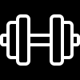

Procedimiento Arreglado

Slide 30
Procedimiento Arreglado
Contexto: 🙌
Es hora de realizar un ejercicio de procedimientos y de paso de parámetros. Para esto ¡vamos a manipular arreglos y bucles! Es un buen momento para poner en práctica todo lo aprendido en esta lección.
Consigna: ✍️
Crear un procedimiento que reciba un arreglo por parámetro y muestre por pantalla los valores del arreglo.
Tiempo🕛: 30 minutos
Notes:
Nota: slide para incluir la ejercitación de la clase (práctica o teórica).

Slide 31
Procedimiento Arreglado
Paso a paso: ⚙️
Definir un arreglo unidimensional y darle valores a sus elementos.
Escribir el nombre del procedimiento, por ejemplo "mostrarArreglo"
Entre paréntesis definir el parámetro que recibirá, en este caso un arreglo: "mostrarArreglo(arreglo)"
Dentro del procedimiento recorrer el arreglo con un ciclo Para
Dentro del ciclo, acceder a cada elemento con arreglo[i]
Mostrar el elemento actual en cada iteración:
Cerrar procedimiento:
Llamar al procedimiento: Después de definirlo, hay que llamarlo pasando como parámetro el arreglo. Por ejemplo: "mostrarArreglo(miArreglo)"
Notes:
Nota: slide para incluir la ejercitación de la clase (práctica o teórica).

Slide 32
RESUMEN
¿Qué logramos en esta clase?
Comprender el uso de funciones y procedimientos
Entender la diferencia entre parámetros por valor y por referencia
Aplicar la utilización de subprogramas a los algoritmos

Slide 33

¿?
¿Alguna consulta?
Momento de preguntas

Slide 34
Te invitamos a revisar en la plataforma los siguientes documentos/ejercicios.
Cualquier duda que te surja sobre ellos ¡Tráelos a la próxima clase!
WORKING
TIME
Repasar nuevamente la grabación de esta clase
Revisar el material compartido en la plataforma de Moodle
Traer al próximo encuentro todas tus dudas.

Slide 35


